Slide 1
第23章 視窗控制元件與GDI繪圖
本章重點
23-1 MFC視窗控制項元件
23-2 視窗貼圖動作

Slide 2
學習地圖
控制項對於應用程式來說相當地重要，而視覺化的程式開發環境，則幾乎是目前所有開發工具的一致未來趨勢。
Visual C++環境下，Control工具列主要提供使用者有關視覺化控制項的編輯功能。本章我們要來介紹Control工具的基本操作方式，並示範如何在對話方塊資源上加入各種控制項元件。

Slide 3
MFC的視窗元件之一，由於單純繪圖函數（例如：畫線條或幾何圖形）已經漸漸少人使用，因此我們僅針對點陣圖形的貼圖動作，來大致說明MFC應用程式上的繪圖處理方式。

Slide 4
底下將本章各節的學習重點條列說明：
小節名稱 | 摘要重點說明
第1節 MFC視窗控制項元件 | 建立與設定控制項元件 設定控制項對應事件 編輯觸發訊息處理函數
第2節 視窗貼圖動作 | 使用MFC內建Picture控制項 GDI繪圖視窗骨架 使用GDI函數進行貼圖處理

Slide 5
23-1MFC視窗控制項元件
Visual C++內建的Control工具列中包含26種MFC控制項元件，我們可以將其中常用的項目，依照功能性質不同分割為：基本控制元件、選項控制元件，以及清單控制元件三大類型。

Slide 6
基本控制元件
Static Text（文字標籤）、Edit Box（文字方塊）與Button（按鈕）元件，可以說是最基本的視窗控制項。本節我們透過範例專案CH23_01，來說明這些基本控制元件的訊息處理方式。
開始編輯程式控制項的訊息處理函數之前，請先透過對話方塊資源檔編輯畫面，配置程式所包含的相關處理元件，如下圖所示：

Slide 7
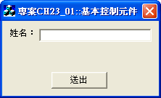
Static Text元件
ID:IDC_STATIC
Edit Box元件
ID:IDC_NAME
Button元件
ID:IDC_SEND

Slide 8
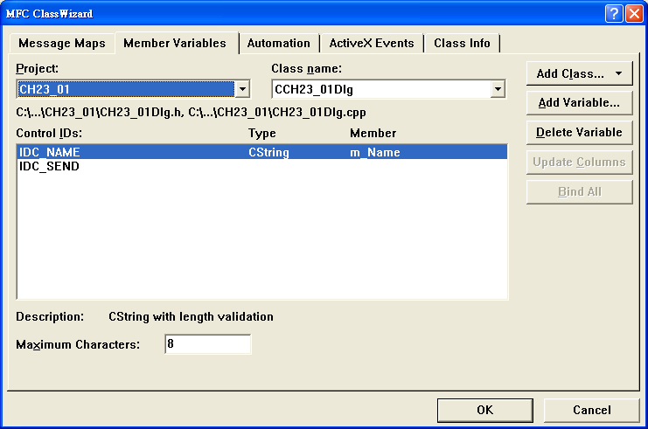
接著請透過ClassWizard對話方塊，來設定文字輸入欄位的對應成員變數項目。如下圖所示：
設定儲存姓名資料的對應變數為m_Name
設定IDC_NAME物件的最大資料長度為8個字元

Slide 9
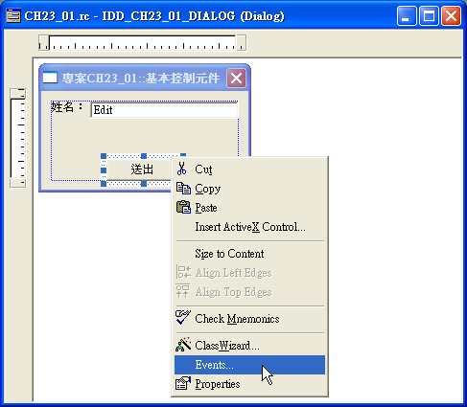
版面配置與對應成員變數設定完畢後，請透過下面範例步驟，加入Button元件IDC_SEND的對應訊息處理函數：
範例：加入Button元件的Click處理事件
1
1.利用滑鼠右鍵點選Button元件開啟快顯功能表
2.執行「Events」指令

Slide 10
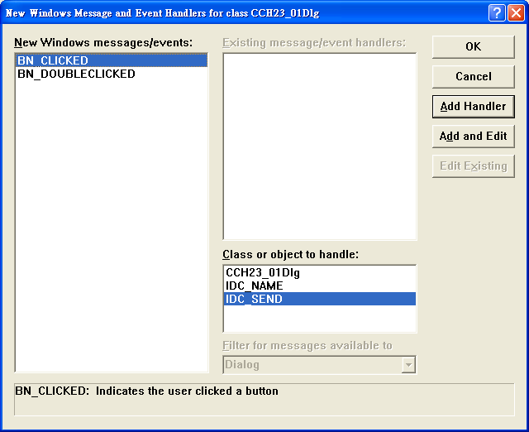
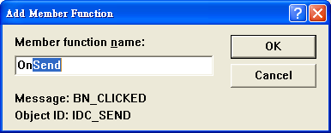
2
2.選擇對應訊息
3.點選此項建立並編輯處理函數
1.選擇目標元件
3
1.輸入對應處理函數識別名稱
2.點選此鈕開啟指定處理函數程式碼區塊，並進行編輯動作

Slide 11
經過上面的設定，ClassWizard便會自動在對話方塊的宣告檔與實作檔內，加入目標訊息處理函數的程式碼區塊，提供使用者進行相關運算處理動作。
參考範例OnSend()函數程式碼內容
程式解析
第4行：當送出鈕按下時先呼叫UpdateData()函數，來進行資料交換更新的動作。

Slide 12
第6行：呼叫TrimLeft()函數消除字串左方空白字元。
第8~11行：利用if…else敘述，判斷使用者是否輸入空白字元，是則輸出錯誤訊息；否則顯示歡迎視窗。

Slide 13
程式中的MessageBox()函數，是CWnd類別中所包含的類別成員之一，主要用來顯示一個提示訊息的對話方塊。
MessageBox()函數的使用語法格式如下所示：
int MessageBox (LPCTSTR 訊息字串;
LPCTSTR 視窗標題;
UINT.nType 按鈕與圖示設定值);

Slide 14
訊息字串：對話方塊中所顯示的訊息內容。
視窗標題：對話方塊視窗的標題名稱。
按鈕與圖示設定值：用來調整對話方塊中所顯示的圖示與按鈕項目。各設定值內容如下表說明所示：
設定值 | 說明
MB_ABORTRETRYIGNORE | 顯示異常終止(A)、重試(R)與略過(I)按鈕
MB_OK | 顯示確定按鈕
MB_OKCANCEL | 顯示確定與取消按鈕
MB_RETRYCANCEL | 顯示重試(A)與取消按鈕

Slide 15
MB_YESNO | 顯示是(Y)、否(N)按鈕
MB_YESNOCANCEL | 顯示是(Y)、否(N)與取消按鈕
MB_ICONSTOP | 顯示終止圖示
MB_ICONQUESTION | 顯示問題圖示
MB_ICONEXCLAMATION | 顯示警告圖示
MB_ICONINFORMATION | 顯示訊息圖示

Slide 16
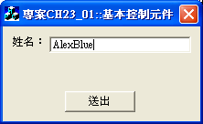
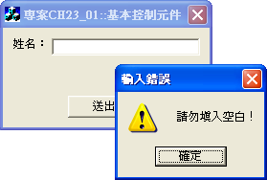
執行結果
1
1.輸入姓名
1.當輸入空白字元時
2.點選此鈕送出，並產生BN_CLICKED訊息
2
2.顯示錯誤訊息視窗

Slide 17
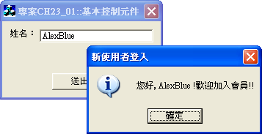
1.當輸入正確格式時
3
2.顯示歡迎加入訊息視窗

Slide 18
選項控制元件
選項控制元件是由單選按鈕（Radio Button）與核選方塊（Check Box）控制元件所組成，提供使用者進行項目選取的運算工作。
單選按鈕與核選方塊控制項其實與前一小節所介紹的標準按鈕相同，都是由MFC的CButton類別所衍生的一種按鈕物件。

Slide 19
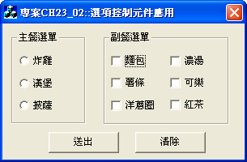
利用上述的兩種控制項來設計點餐選單系統，相關元件的配置畫面如下圖所示：
Check Box元件
ID:IDC_ADD1~
IDC_ADD6
Radio Button元件
ID:IDC_MAIN1~
IDC_MAIN3
Button元件
ID:IDC_SEND
Button元件
ID:IDC_CLEAR

Slide 20
由於本程式中關於主餐部分，設計為僅提供單選功能，因此在建立相關Radio Button元件之前，必須先透過Control工具列的「Group」項目配置群組區域。如此才可以使得屬於同一個群組的Radio Button按鈕，產生單選功能作用。

Slide 21
根據元件配置畫面我們可以知道，當「送出」鈕按下時，系統會自動檢查所有選項控制元件的核選狀態，讀取輸出至程式的對應變數之中。因此必須透過ClassWizard對話方塊，來設定所有選擇控制元件的對應成員變數。

Slide 22
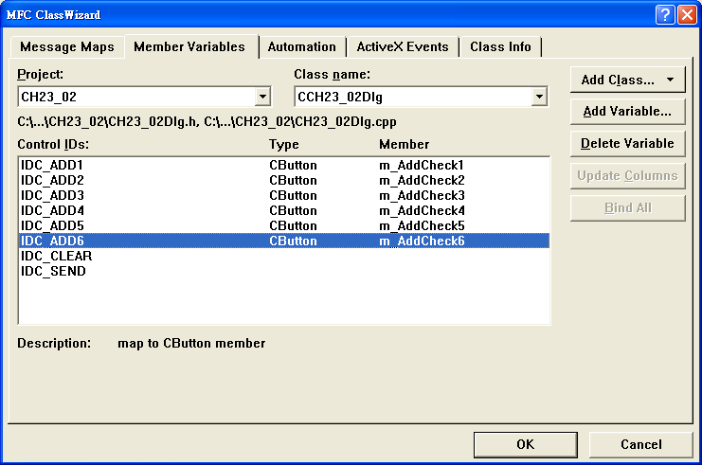
如下圖所示：
變數設定完成後，系統會自動在對話方塊類別的宣告檔中，加入所設定變數成員的宣告敘述。
設定所有核選項目的對應變數，並將資料型態改為CButton

Slide 23
參考範例:相關變數宣告程式碼內容
並且會於對話方塊實作檔的DoDataExchange()函數中，加入此物件資料成員的定義內容。
參考範例:DoDataExchange()函數程式碼內容
如此在程式中即可以直接利用相關變數成員，來進行對應識元件的各項操作。但雖然可以使用ClassWizard，來設定Check Box元件的資料成員，但是卻無法進行Radio Button元件的資料成員設定。

Slide 24
在本範例專案中，需要檢查單選鈕的選取狀態，因此在這裏必須以手動的方式直接加入程式碼，來定義代表Radio Button元件的變數成員。
參考範例:Radio Button相關變數的宣告程式碼內容
程式解析
第6~9行：加入對應Radio Button元件的m_MainCheck1~m_MainCheck3變數。

Slide 25
範例:DoDataExchange()函數部份程式碼內容
程式解析
第6~9行：加入對應Radio Button元件的m_MainCheck1~m_MainCheck3變數。
瞭解了設定控制項元件資料成員的方式後，底下我們立刻來看看本範例主要輸出動作的OnSend()與OnClear()函數內容敘述。

Slide 26
範例:OnSend()函數程式碼內容
程式解析
第6~7行：宣告用以暫存選取內容的CString型態變數myStr1與myStr2。
第10~15行：利用if…else if敘述檢查Radio Button群組的核選狀態，並將資料內容暫存至myStr1變數之中。
第32~37行：利用if敘述檢查用以儲存副餐資料的myStr2變數內容長度是否不為0，是則透過第36行顯示點餐內容對話方塊；否則跳至第39行顯示輸出錯誤對話方塊。

Slide 27
範例:OnClear()函數程式碼內容
程式解析
第5行：透過SetCheck()函數，設定第一個Radio Button元件為核選狀態。

Slide 28
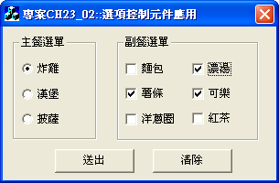
執行結果
1
1.選擇主餐項目
2.選擇副餐項目

Slide 29
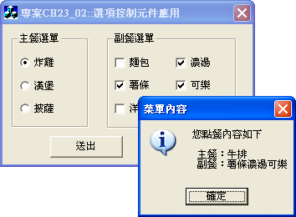
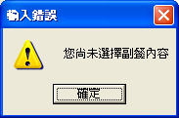
2
2.當副餐內容字串大於0時，顯示菜單內容
1.點選送出鈕送出資料
3
如未選擇副餐項目時，則出現錯誤訊息對話方塊

Slide 30
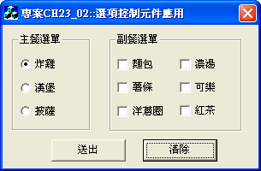
4
點選清除按鈕重新設定所有選擇控制元件核選狀態

Slide 31
清單控制元件
清單控制元件是由清單（List Box），與下拉式選單（Combo Box）控制元件所組成。其最終目的選項控制元件相同，主要提供使用者進行項目選取的運算工作。
List Box元件與Combo Box元件分別是由MFC的CComboBox及CListBox類別衍生而來，雖然隸屬不同的基礎類別，但它們的實作方式卻大同小異。

Slide 32
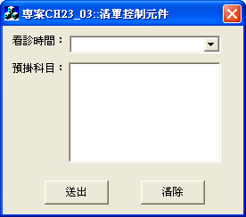
透過範例來說明List Box與Combo Box元件的使用方式，我們要利用上述的兩個元件，來設計專案CH23_02看診預約掛號系統，其相關元件的配置畫面如下圖所示：
Static Text元件
ID:IDC_STATIC
Combo Box元件
ID:IDC_COMBOMAIN
Button元件
ID:IDC_SEND
List Box元件
ID:IDC_LISTADD
Button元件
ID:IDC_CLEAR

Slide 33
由於Combo Box與List Box元件在預設狀態下，僅能提供「單選」的核選方式，但本程式的副餐部分，需要進行多重選取的功能。
因此在建立List Box元件之後，還必須透過List Box Properties對話方塊，進行設定才可以開啟List Box元件的複選功能。

Slide 34
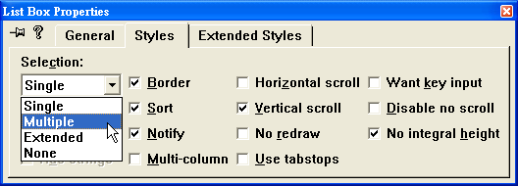
如下圖所示：
1.切換到Styles活頁
2.點選Selection屬性
3.選擇Multiple設定值

Slide 35
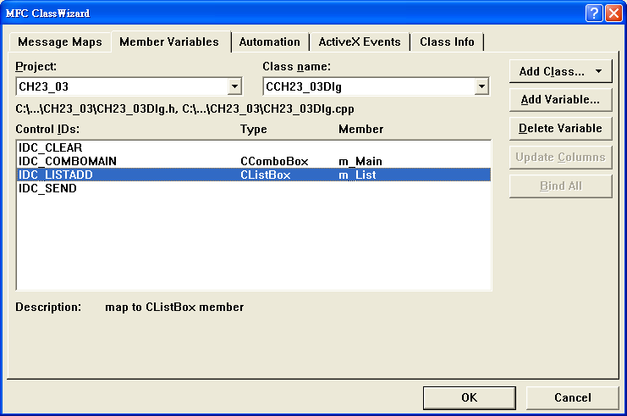
接著利用ClassWizard來設定Combo Box與List Box的對應成員變數，用來暫存元件的核選狀態。如下圖所示：
設定清單元件的對應變數，並將資料型態變更為CComboBox與CListBox

Slide 36
變數設定完成後，系統會自動在對話方塊類別的宣告檔中，加入所設定變數成員的宣告敘述。
範例:相關變數宣告程式碼內容
並且會於對話方塊實作檔的DoDataExchange()函數中，加入此物件資料成員的定義內容。
範例:DoDataExchange()函數程式碼內容

Slide 37
如此在程式中即可以直接利用相關變數成員，來進行對應識元件的各項操作。但在開始編輯程式的實作程式碼（送出與清除鈕處理函數）之前，還必須將資料加入到各個清單控制元件之中。
對話方塊的建置工作，是由Dialog類別實作檔的OnInitDialog()函數進行配置，所以必須將清單控制元件的相關資料加入動作，寫入OnInitDialog()函數區塊進行處理。

Slide 38
範例:OnInitDialog()函數程式碼內容
在起始配置函數中，我們加入Combo Box的內容資料項目，接著再呼叫OnSelchangeCombomain()函數，來設定目標Combo Box項目的對應List清單資料。
範例:OnSelchangeCombomain()函數程式碼內容

Slide 39
程式解析
第4~5行：利用while迴圈刪除List元件中所有項目內容。
第7~27行：利用switch敘述判斷使用者所選定的Combo Box項目，並透過AddString()函數加入對應的List Box元件項目。

Slide 40
相關清單物件設定完成後，由於OnSend()與OnClear()函數分別負責「送出」及「清除」按鈕的訊息處理運算，因此必須於這兩個函數宣告區塊內，加入必要的輸出處理程式敘述。
範例:OnSend()函數程式碼內容
程式解析
第10~14行：利用for迴圈敘述擷取List元件的內容值資料。
第18~24行：利用if…else敘述檢查使用者是否有選取List元件項目，如果是則輸出預約掛號確認訊息；否則顯示輸入錯誤對話方塊。

Slide 41
範例:OnClear()函數程式碼內容
程式解析
第5行：呼叫Dialog類別的OnInitDialog()函數，重新配置視窗的初始設定畫面。

Slide 42
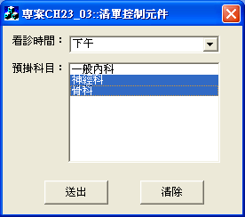
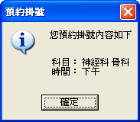
執行結果
1
1.選擇看診時間（單選）
2.選擇預掛科目（複選）
3.執行「送出」指令
2
輸出預約掛號內容

Slide 43
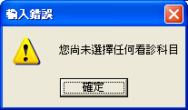
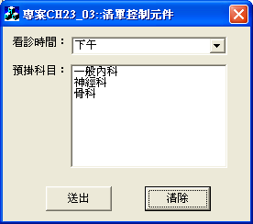
3
4
如未選擇任何看診科目，則顯示輸入錯誤訊息
點選清除按鈕恢復視窗起始畫面

Slide 44
捲軸控制元件
捲軸分為水平捲軸與垂直捲軸兩種類型，分別自MFC的CScrollBar類別衍生而來，其產生的方式又可分為視窗預設的捲軸(對話方塊視窗的捲軸)，與自行建立的捲軸(對話方塊中加入的捲軸控制項)等模式。
不論是預設或者是自行建立的捲軸控制項，當使用者拖曳捲軸發出捲軸訊息時，都必須由擁有捲軸的視窗元件來進行訊息處理動作。

Slide 45
不同類型的捲軸所觸發的捲動訊息也有所不同，WM_HSCROLL負責處理水平捲軸捲動訊息；而WN_VSCROLL則負責處理垂直捲軸捲動。
其實對於這兩種捲軸訊息，在MFC的CWnd類別中早已定義了兩個預設的訊息處理函數，其使用的語法格式如下說明所示：
//水平捲軸捲動時呼叫的函數
afx_msg void OnHScroll( UINT nSBCode, UINT nPos, CScrollBar* pScrollBar );
//垂直捲軸捲動時呼叫的函數
afx_msg void OnVScroll( UINT nSBCode, UINT nPos, CScrollBar* pScrollBar );

Slide 46
nSBCode：代表捲軸訊息的狀態，其內容值如下表所示：
內容值 | 說明
SB_BOTTOM | 捲動到捲軸末端
SB_ENDSCROLL | 結束捲軸動作
SB_LINEDOWN | 往下捲動一行（垂直捲軸） 往右捲動一行（水平捲軸）
SB_LINEUP | 往上捲動一行（垂直捲軸） 往左捲動一行（水平捲軸）
SB_PAGEDOWN | 往下捲動一頁（垂直捲軸） 往右捲動一頁（水平捲軸）
SB_PAGEUP | 往上捲動一頁（垂直捲軸） 往左捲動一頁（水平捲軸）
SB_ THUMBPOSITION | 捲動到指定位置，其位置由nPos參數決定
SB_THUMBTRACK | 以拖曳方式捲動到指定位置，其位置由nPos參數決定
SB_TOP | 捲動到捲軸最前端

Slide 47
nPos：代表目前捲軸指標的所在位置，為一無號整數型態數值。程式執行時必須在捲軸捲動後重新設定指標位置，否則會自動將捲軸指標移回捲軸的起始位置。
*pScrollBar：目標捲軸物件指標，使用者可透過此物件指標來進行捲軸物件的操作處理。於此必須特別注意，由於此指標無法操作視窗本身的捲軸物件，因此當發出捲軸訊息的是視窗本身的捲軸元件時，程式會將此指標指向NULL。

Slide 48
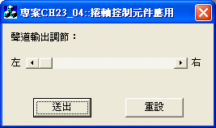
垂直捲軸與水平捲軸元件的操作方式大同小異，因此本小節中我們僅利用水平捲軸物件，來設計範例專案CH23_04，用以說明捲軸物件的處理動作。其程式元件的配置畫面如下圖所示：
Horizontal Scroll Bar元件
ID:IDC_SOUND
Button元件
ID:IDC_SEND
Button元件
ID:IDC_CLEAR

Slide 49
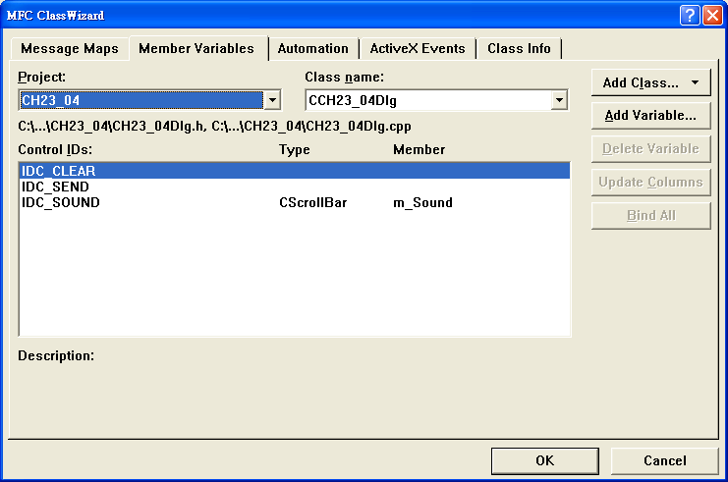
透過ClassWizard精靈，設定捲軸元件對應的變數成員，用以儲存捲軸所傳回的資料內容，其設定方式如下圖所示：
設定捲軸元件的對應變數，並將資料型態變更CScrollBar

Slide 50
變數設定完成後，系統會自動在對話方塊類別的宣告檔中，加入所設定變數成員的宣告敘述。
範例:相關變數宣告程式碼內容
並且會於對話方塊實作檔的DoDataExchange()函數中，加入此物件資料成員的定義內容。
範例:DoDataExchange()函數程式碼內容

Slide 51
接著請在Dialog類別實作檔案的OnInitDialog()函數中，加入捲軸元件的起始設定敘述，用來提供程式作為捲軸元件的建立依據。
範例:OnInitDialog()函數程式碼內容

Slide 52
程式解析
第7行：利用捲軸類別內建的SetScrollRange()函數，設定捲軸的內容值範圍。SetScrollRange()的使用語法如下所示：
  nMinPos：捲軸的最小值。針對水平捲軸而言，代表設定捲軸最左端的內容值。
  nMaxPos：捲軸的最大值。針對水平捲軸而言，代表設定捲軸最右端的內容值。
  bRedraw：設定此元件是否支援更新重繪動作。
SetScrollRange(int nMinPos, int nMaxPos, BOOL bRedraw)

Slide 53
第9行：利用捲軸類別內建的SetScrollPos()函數，設定目前捲軸指標的所在位置。SetScrollPos()函數的使用語法如下所示：
  nPos：目前捲軸指標的所在位置，其內容值必須受到使用者所設定的捲軸值範圍所規範。
  bRedraw：設定此元件是否支援更新重繪動作。
SetScrollPos(int nPos, BOOL bRedraw)

Slide 54
由於是使用Horizontal Scroll Bar（水平捲軸），因此必須設定Dialog類別的WM_HSCROLL事件處理函數，用來更新繪製捲軸的顯示畫面：
範例:OnHScroll()函數程式碼內容
程式解析
第5~21行：利用if…else if敘述以及所代入的nSBCode參數值內容，判斷捲軸的移動方式，並設定捲軸新的指標位置。
第24行：再次呼叫CDialog類別的OnHScroll()函數，重新繪製目標水平捲軸元件。

Slide 55
最後必須建立程式用以進行主要輸出動作的OnSend()與OnClear()函數，其內容程式碼敘述如下範例所示：
範例:OnSend()函數程式碼內容
程式解析
第5行：擷取目前水平捲軸位置，並轉存至成員變數mySound之中。
第7~20行：利用if…else if敘述檢查mySound變數值，判斷目前所使用的輸出聲道比例。

Slide 56
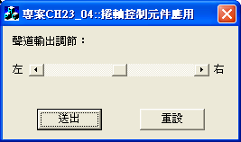
範例:OnClear()函數程式碼內容
程式解析
第5行：呼叫Dialog類別的OnInitDialog()函數，重新配置視窗的初始設定畫面。
執行結果
1
1.調節水平旋鈕
2.點選「送出」指令

Slide 57
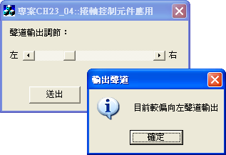
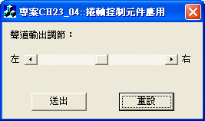
2
依照目前捲軸位置判斷聲道輸出比例，並顯示對應的訊息視窗
2.依起始值重新繪製視窗畫面
1.點選「重設」指令

Slide 58
針對MFC的常用控制項，以範例方式作相關的說明與介紹，相信您應該對控制項的建立、使用以及設定的方式有了相當的概念。
事實上MFC所提供的控制項不僅僅於前面介紹的九種項目而已，在應用程式開發的過程中，可能會依照使用者的需求來建立不同的控制項目。因此如果對於MFC控制項有更進一步的興趣，可以參考MFC相關書籍或說明文件，來增加相關的使用知識，更進一步地提升程式開發的效能，設計出更符合使用者需求的應用程式！

Slide 59
23-2視窗貼圖動作
點陣圖(Bitmap)是一種未經壓縮的圖檔格式，它的基本單位是由像素(Pixel)所組成，其中每個像素是依據RGB三種原色值設定來調配輸出顏色。
MFC程式中如果要在視窗上顯示點陣圖形，有兩種可能輸出方式：使用Picture（圖形）控制項或CBitmap類別。本節中就讓我們依照兩種不同方式，來探討由視窗顯示點陣圖形的實作方式。

Slide 60
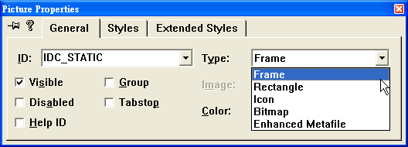
Picture控制項
Picture控制項屬於MFC函式庫CStatic類別的衍生物件，主要是用來顯示各種不同的影像圖形（包含小圖示與點陣圖等等），這些顯示類型可以在圖片控制項的屬性設定對話方塊中來加以設定。如下圖所示：
設定控制項輸出類型

Slide 61
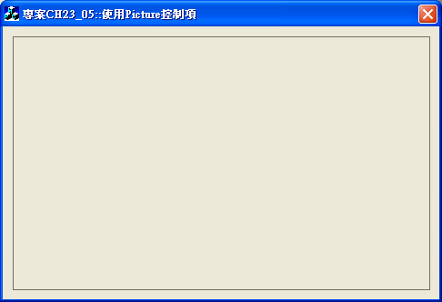
下面我們利用專案CH23_05，來說明如何在對話方塊中透過Picture控制項，輸出顯示指定的點陣圖形。其對話方塊內容元件的配置如下圖所示：
Picture元件
ID:IDC_STATIC

Slide 62
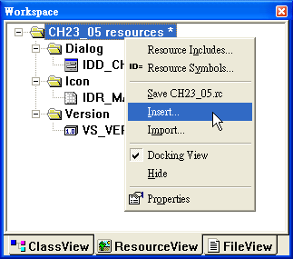
使用Picture元件之前，必須先匯入所要輸出的點陣圖形資源，請依照下列範例步驟進行點陣圖資源的匯入動作。
範例：匯入點陣圖資源
1
2.利用滑鼠右鍵點選主要資源項目，開啟快顯功能表視窗
3.執行「Insert」指令
1.切換到資源列表活頁

Slide 63
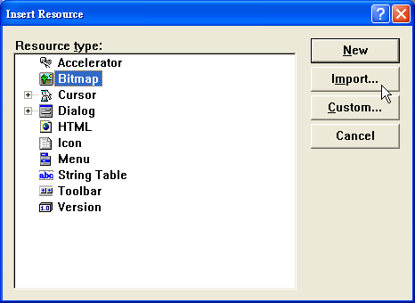
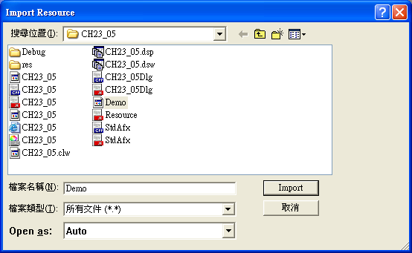
2
2.執行「Import」指令
1.選擇點陣圖類型
3
1.變更檔案類型
3.點選此鈕進行匯入動作
2.選取或輸入指定點陣圖檔名稱

Slide 64
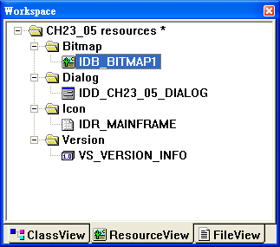
4
建立完成後，資源列表視窗會顯示新增的點陣圖資源項目

Slide 65
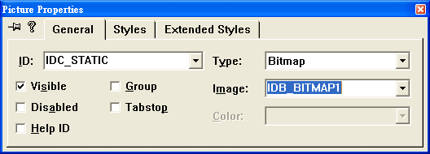
接著如同前面的說明，請打開Picture元件的屬性設定視窗，並將輸出資料類型變更為「點陣圖」（Bitmap），如下圖所示：
1.變更輸出類型
2.指定點陣圖資源代碼

Slide 66
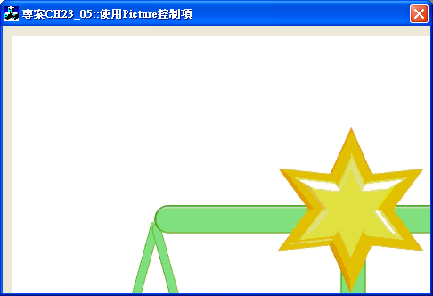
所匯入的圖形為787*787像素大小，因此之前所建立的輸出視窗可能無法完整輸出圖形影像，如下圖所示：
此時可透過對話方塊的設定之中，加入視窗預設的垂直與水平捲軸控制項，來進行視窗畫面的捲動動作，如下範例步驟所示。
無法完整顯示點陣圖內容

Slide 67
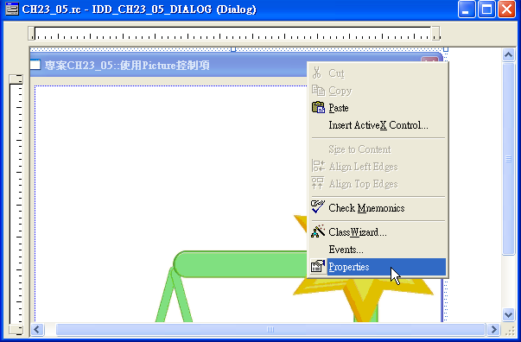
範例：加入視窗預設捲軸
1
1.透過滑鼠右鍵點選對話方塊外框，以開啟快顯功能表
2.執行「Properties」指令，開啟對話方塊屬性設定視窗

Slide 68
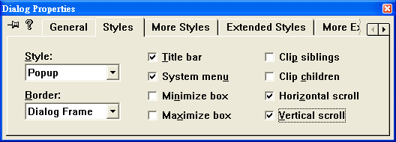
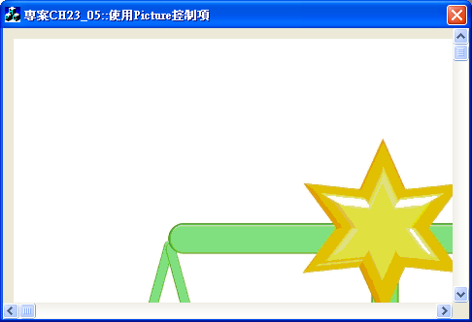
1.切換至「Styles」活
2
2.核選此二選項
3
對話方塊即加入垂直與水平捲軸控制元件

Slide 69
新增加入的捲軸控制元件並不會立刻產生作用，還必須如同前面章節所介紹的內容一般，加入對應事件處理函數，才可以正常發揮使用者所指定的運算功能。
範例:Dialog類別宣告內容
程式解析
第5行：宣告int型態變數x與y，用以暫存由捲軸物件所傳回的資料值。
第30~31行：透過ClassWizard自動加入的捲軸捲動事件訊息，第30行為水平捲軸捲動事件，第31行為垂直捲軸捲動事件。

Slide 70
範例:訊息表實作程式碼
程式解析
第6~7行：透過ClassWizard自動加入的捲軸捲動事件訊息，第6行為水平捲軸捲動事件，第7行為垂直捲軸捲動事件。

Slide 71
範例:OnInitDialog()函數部份程式碼
程式解析
第6~7行：初始Dialog類別的變數成員x與y內容值。
範例:OnHScroll()函數程式碼內容
程式解析
第5~23行：設定水平捲軸捲動時的處理運算。
第25行：利用點陣圖物件m_bitmap呼叫內建的SetWindowsPos()函數，設定目前圖形的輸出位置。

Slide 72
範例:OnVScroll()函數程式碼內容
程式解析
第5~23行：設定垂直捲軸捲動時的處理運算。
第25行：利用點陣圖物件m_bitmap呼叫內建的SetWindowsPos()函數，設定目前圖形的輸出位置。

Slide 73
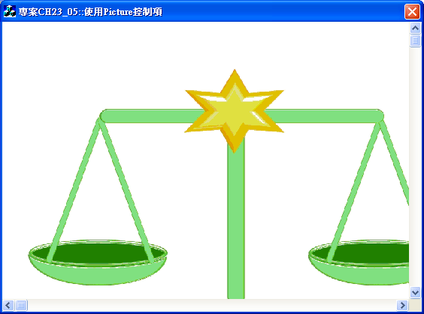
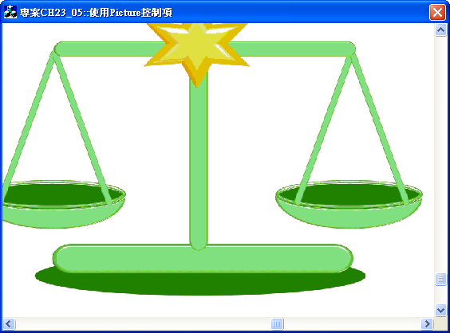
執行結果
1
2
調整水平與垂直捲軸
捲動點陣圖形的輸出畫面

Slide 74
GDI繪圖骨架
GDI(Graphics Device Interface)即為所謂的「圖形裝置介面」，是Windows 平台中負責掌管所有顯像裝置顯示，及輸出功能的功能系統。
使用GDI系統進行貼圖工作，因此並不需要牽扯到文件資料的處理模式，或是對話方塊與控制項的使用方法。

Slide 75
簡單來說就是SDI程式架構。但是由於在GDI貼圖程式中，並不需要使用到文件資料的處理機制。
利用MFC應用程式精靈建立專案的時候，可以勾選不使用Document/View機制，如此產生的骨架程式便只含顯示的View類別，而不包含文件資料的Document類別。

Slide 76
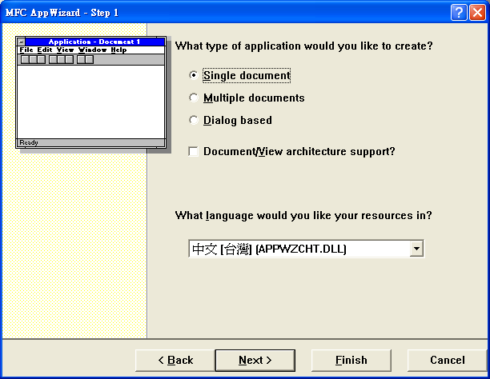
如下圖所示：
取消此項目的核選狀態

Slide 77
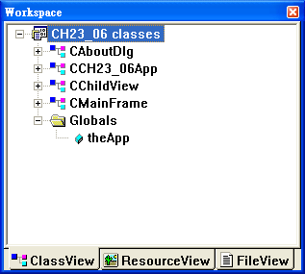
根據以上設定所建立出的骨架程式，便僅僅包含主要的Application類別、Frame類別，以及View類別而已，其Workspace視窗的類別列表檢視畫面如下所示：

Slide 78
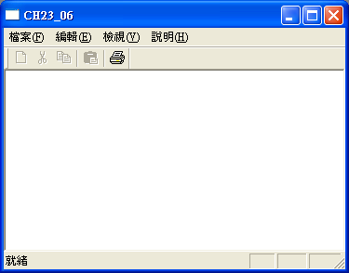
繪圖骨架程式在執行時的視窗畫面與前面所介紹的SDI視窗程式相同，不過在這裡的程式架構比較簡單，它主要是在應用程式產生時，建立一個僅包含View物件的文件視窗，也就是提供使用者進行繪圖的使用區域。如下圖所示：
僅包含Frame與View物件的視窗骨架

Slide 79
程式骨架中的View類別是負責輸出文件顯示的運算工作，因此其中所包含的OnPaint()函數，即是將來進行繪圖時主要的圖形繪製敘述處理區塊。
原始的OnPaint()函數中，事實上並沒有進行任何與繪圖有關的運算動作，僅包含取得繪圖區域DC物件的處理敘述。而相關的繪圖動作，則必須利用此物件並改寫OnPaint()函數內容，來進行視窗繪圖運算。

Slide 80
GDI類別貼圖運算
View類別建構的文件視窗上進行點陣圖的貼圖動作前，首先要建立一個點陣圖物件。此物件必須包含要顯示的點陣圖影像，而點陣圖影像的來源有兩種方式：一是由資源檔載入，另一則是直接從點陣圖檔案載入。
在前面的小節中我們已為您說明如何將點陣圖匯入資源檔內，並透過點陣圖物件來輸出圖形畫面，因此不再另作說明介紹。

Slide 81
點陣圖檔案直接載入方式，說明如何輸出所需要的圖形畫面。
從檔案載入點陣圖：
使用者可以利用Windows API的LoadImage()函數，直接將點陣圖檔案內容載入到點陣圖物件之中，LoadImage使用語法格式如下所示：
HANDLE LoadImage( HINSTANCE 來源實體,
LPCTSTR 名稱,
UINT 點陣圖類型,
int 載入寛度,
int 載入高度,
UINT 載入方式 );

Slide 82
    來源實體：點陣圖所在的實體位置，若要載入的點陣圖儲存於硬碟或資源檔之中，此項參數必須設定為NULL。
    名稱：目標要載入點陣圖所在的路徑與檔案名稱。
    點陣圖類型：目標點陣圖的檔案類型，共可分為「IMAGE_BITMAP」（一般點陣圖，副檔名為*.bmp）、「IMAGE_CURSOR」（游標圖示，副檔名為*.cur）與「IMAGE_ICON」（視窗小圖示，副檔名為*.ico）等三種格式。

Slide 83
    載入寬度：點陣圖所載入的寬度值，單位為像素。
    載入高度：點陣圖所載入的高度值，單位為像素。
    載入方式：設定點陣圖的載入方式，若是由檔案載入則將參數值設定為「LR_LOADFROMFILE」。

Slide 84
程式呼叫LoadImage()函數時，會傳回一個HANDLE型態的數值。
所謂的HANDLE是Windows作業系統所使用的資源代碼，用來識別系統中所使用的各種資源。

Slide 85
下表簡短列出各種GDI物件所對應的HANDLE值：
HANDLE值 | 說明
HBITMAP | 點陣圖
HPALETTE | 調色盤
HRGN | 繪圖區域
HBRUSH | 筆刷
HPEN | 畫筆
HFONT | 字型

Slide 86
MFC的GDI物件可透過一個m_hObject資料成員，來存取Windows作業系統傳回的HANDLE值內容。
當我們以LoadImage()函數載入點陣圖之後，將點陣圖物件的m_hObject資料成員設定為傳回的HANDLE值，如此就等於把點陣圖載入到點陣圖物件中。

Slide 87
如下面的程式碼片段所示
範例程式碼片段
程式解析
第1行：建立點陣圖物件。
第2行：利用LoadImage()函數載入大小為640*480的點陣圖檔案bg.bmp。並將傳回值轉換為HBITMAP型態後，轉存至myBmp物件的m_hObject成員之中。

Slide 88
將點陣圖影像載入到點陣圖物件之後，就可以進行視窗貼圖的動作。視窗貼圖的主要是利用一個與視窗DC相容的記憶體區塊，並將含有點陣圖影像的點陣圖物件載入到記憶體區塊之中，在透過貼圖函數將記憶體區塊內容轉貼到視窗的DC物件即可。如下範例步驟所示：

Slide 89
範例：視窗貼圖動作
建立與視窗DC相容的記憶體區塊：
記憶體區塊並不代表真正裝置的DC物件，我們可以將它解釋為用以暫存資料的緩衝區較為恰當，它主要是用來暫存包含點陣圖影像的點陣圖物件。
因為記憶體區塊中的點陣圖影像，最後會透過GDI的貼圖函數，轉貼到視窗DC上顯示，所以此記憶體區塊必須跟視窗DC的性質相容。

Slide 90
用以建立記憶體區塊的函數為CreateCompatibleDC()，其使用語法如下所示：
目的DC：與記憶體區塊相容的目標視窗DC物件。
BOOL CreateCompatibleDC( CDC* 目的DC );

Slide 91
2.選用點陣圖物件：
點陣圖物件是GDI繪圖的六種基本物件之一，必須透過SelectObject()函數進行GDI物件的選用動作。SelectObject()函數的使用語法如下所示：
目的DC：與記憶體區塊相容的目標視窗DC物件。
CDC* SelectObject( CDC* 目的DC );

Slide 92
3.呼叫貼圖函數：
BitBlt()函數主要負責GDI繪圖的貼圖動作，它可以將記憶體區塊內的點陣圖影像，複製到目標視窗DC之中。BitBlt()函數的使用語法如下所示：
BOOL BitBlt( int 目的DC X座標,
int 目的DC Y座標,
int 貼到目的DC的寬度,
int 貼到目的DC的高度,
CDC* 來源DC,
int 來源DC X座標,
int 來源DC Y座標,
DWORD 貼圖運算式 );

Slide 93
    目的DC X座標：設定於目標視窗DC的X座標為錨點，進行貼圖運算處理。
    目的DC Y座標：設定於目標視窗DC的Y座標為錨點，進行貼圖運算處理。
    目的DC寬度：設定目標視窗DC物件的寬度值。
    目的DC高度：設定目標視窗DC物件的高度值來源DC物件：指定用以讀取影像的來源記憶體區塊。來源DC X座標：目標影像的起始X座標值。來源DC Y座標：目標影像的起始Y座標值。貼圖運算式：用來設定目標影像的貼圖方式。

Slide 94
簡單舉例來說，如果貼圖函數的程式碼為：
代表由來源DC（mdc）座標點（200,100）的地方開始向右向下剪裁出寬300像素、高200像素的影像區域，並以目的DC（hdc）座標（50, 50）為錨點進行貼圖動作，其輸出畫面如下圖所示轉貼到目地DC(hdc)以座標點(50,50)為原點的區域，
dc.BitBlt(50, 50, 300, 200, &mdc, 200, 100, SRCCOPY);

Slide 95
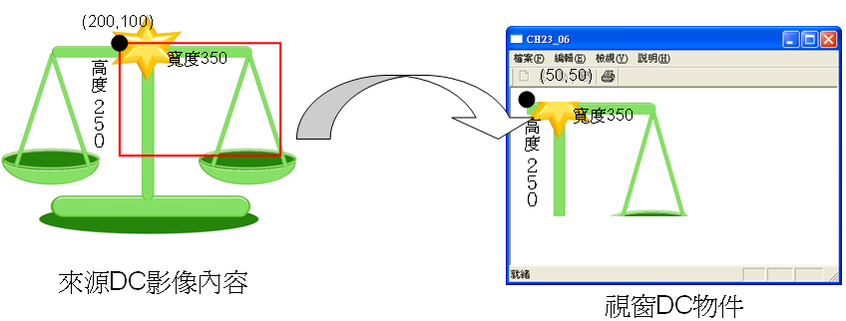
如下圖所示：

Slide 96
透過呼叫貼圖函數的運算處理，會將記憶體中的圖形影像，依照使用者所指定的尺寸大小進行裁剪，並複製到目標視窗位置輸出顯示
在對於點陣圖的視窗貼圖過程有了大體上的瞭解之後，接下來就讓我們實際透過範例來實作從檔案載入點陣圖，並將影像內容轉貼至目標視窗中顯示。

Slide 97
範例:View類別成員宣告片段
程式解析
第3行：宣告用以載入點陣圖影像的點陣圖物件。第4行：宣告DC物件用以進行視窗貼圖運算。

Slide 98
範例:View類別的建構函數程式碼內容
程式解析
第3行：呼叫LoadImage()函數，將點陣圖影像載入myBmp物件之中。

Slide 99
範例:View類別的OnPain()函數程式碼內容
程式解析
第4~6行：宣告並建立一個與視窗DC相容的記憶體區塊。
第7行：透過SelectObject()函數將前面所建立的點陣圖物件myBmp，載入到指定的記憶體區塊之中。
第9行：呼叫BitBlt()函數將記憶體區塊中的影像內容，貼到目標視窗DC物件之中，用以輸出顯示點陣圖形。

Slide 100
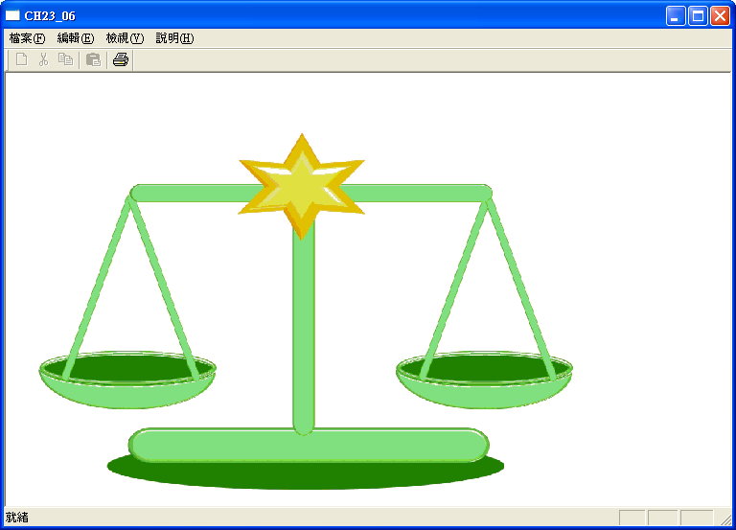
View類別的解構子程式碼內容
程式解析
第3行：利用DeleteObject()函數，釋放所建立的myBmp物件記憶體資源。
執行結果
輸出顯示點陣圖形

Slide 101
其實MFC的GDI繪圖運算，不僅僅限於貼圖處理動作，更可以透過各種內建的幾何圖形繪製函數，來進行簡單的圖形繪製處理。
由於實際使用的機會不多，因此不再多做說明介紹，而如果您對GDI繪圖有更進一步的興趣，可以參考MSDN線上文件或市面上有關GDI繪圖處理的書籍，都可以找到您所需要的解答。

